Slide 1
UBICOMP’13 / SESSION：System
Practical Prediction and Prefetch for Faster Access to Applications on Mobile phones
Abhinav Parate Matthias Bo ̈hmer David Chu
Deepak Ganesan Benjamin M. Marlin
Notes:
题目将本文做的工作和意义表达得一目了然，不做过多解释，让我们首先来欣赏一组图片。

Slide 2
Motivation
【图片】
×
Notes:
你以为自己会看到远方的田野，现实呈现的却是眼前的loading 图标。随着移动设备的普及，移动应用的极大丰富给生活带来便利的同时，这组图标越来越屡见不鲜。

Slide 3
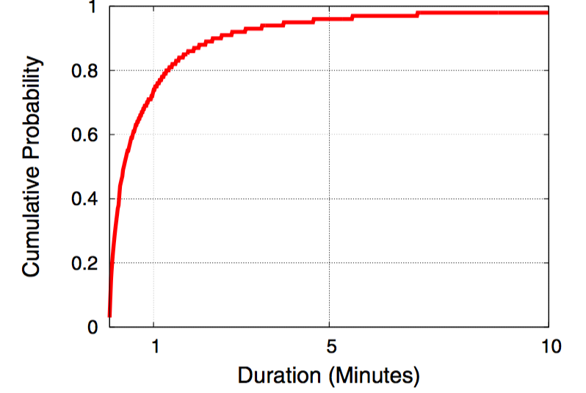
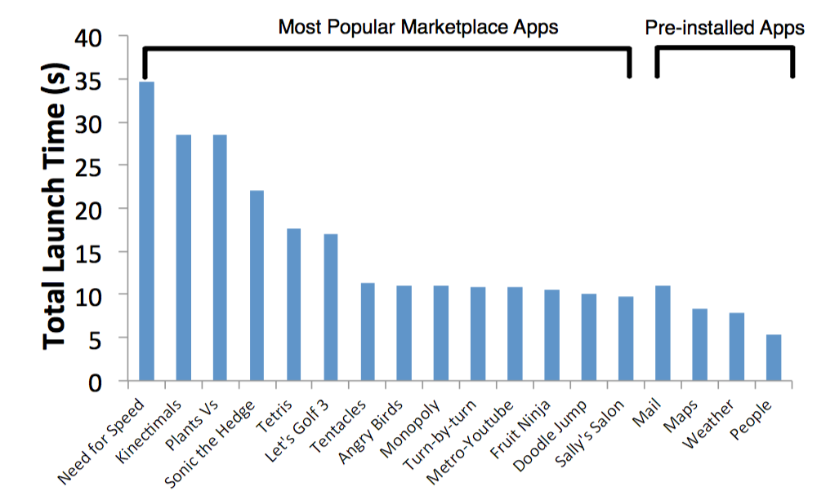
Motivation
Notes:
研究表明70%以上的应用会话时长不超过一分钟，短短的操作周期内还要等待加载无疑降低了用户的使用体验。作者认为移动应用的预测和预先加载的重要性不言而喻。

Slide 4

Challenge
Slow User Adaptation.
Lack of Freshness.
Hard to Deploy
Notes:
前人的类似工作并不少见，而作者认为它们有存在以上缺陷之一。
Slow User Adaptation，作者表示以往工作训练周期长，不能及时地跟上用户应用更换的脚步。
Lack of Freshness，以往工作虽然预测了下一个应用是什么，但是不能决定什么时候应用会被使用，如果刚一预测就立即预加载，而过了许久才真正使用了这个应用，则内容依赖的应用很可能内容已经更新了。
Hard to Deploy，因为手机操作系统的限制，所以以往预加载工作往往不是修改系统本身，就是对第三方应用做限制，作者认为这样影响了其拓展性，所以希望做一个中间件，可以让原声的系统和应用直接使用。

Slide 5
Question
What app will be used next ？
When is the next？
How to prefetch？
Notes:
三点不足引出了三个待解决问题，下一个应用会是什么，下一个应用什么时候预加载，怎么预加载。

Slide 6
Solution
Solution
What
Text Compression
App Prediction
Prediction by Partial Matching，PPM
部分匹配预测
n
a
t
i
o
n
Notes:
首先是预测模型。作者视角读到地将应用预测和文本压缩做了类比。文本压缩是改变字符的编码方式，将出现频率较高的词用更简单的编码来表示。而PPM 是一种基于上下文建模和预测的自适应数据压缩算法。它利用先前的字符序列来预测下一个字符出现的概率并随着字符读入进行调整。
举个简单的例子，如果给出字符o,我们很难知道下一个字符是什么，但是如果给出更长的前缀（natio），则会认为下一个字符很有可能是n，组成nation。那我们也可以把历史应用序列看做字母，每打开一个新应用时，利用应用轨迹信息来预测下一个应用。
（但是如果仅仅将所有的词统计完毕做静态编码，不仅对短文件意义不大，而且需要忍受延迟。）

Slide 7

Solution
Solution
What
sionofionsionofofioroforofsiotofsio
order | prefix | character frequency |  |  |  |  |  | Tm | PPM-Wm
 |  | n | t | r | f | s | o
3 | sio | 2 | 1 |  |  |  |  | 3 | 1
2 | io | 3 | 1 | 1 |  |  |  | 1 | 1/4
1 | o | 3 | 1 | 2 | 6 |  |  | 6 | 1/(4*2)
0 | / | 3 | 1 | 2 | 6 | 4 | 12 | 16 | 1/(4*2*7)
Notes:
nation 的例子表明PPM编码中，越长的前缀提供的信息量越大，倾向于权重越大。如图表所示，给一个sio结尾的序列，中间的框记录每一个字符出现不同长度的前缀后的频数，对应的Tm表示未在更长前缀后出现的字符个数（也就是每一行黄色单元格的数字和），Wm则是依据上方给出的公式算出的该前缀的权重，可以看出越长的前缀权重越大。

Slide 8
Solution
Solution
What
……
APPM
weight= history accuracy (top N)
……
Notes:
作者虽然利用上下文信息，但是提出在应用预测中并不一定是越长的前缀权重越高，因为经过观察虽然有一部分人倾向于按照一定次序使用app，但是也有一部分人倾向于使用重复的app，所以到底哪种前缀应该拥有更大的权重，作者用该前缀预测的精确度来表示，成为了作者的预测模型APPM。

Slide 9
Solution
Solution
When
prefetch
high freshness
actually use
low freshness
high cost
0 min
60 min
Notes:
那么假设已经预测到下一个应用是email，如果我们立刻prefetch，而且在短时间内用户使用了该应用，则数据有很高的新鲜度，但是如果用户过了一个小时才打开email，很可能这个数据就过期了，而如果我们为了数据新鲜每隔十分钟就fetch一次，又会带来能量和网络的消耗。反之如果已经打开应用了，还没有进行prefetch，则没有收益。

Slide 10
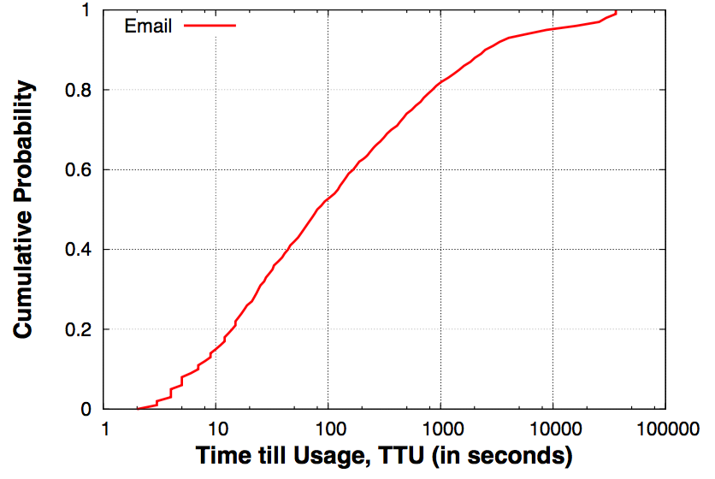
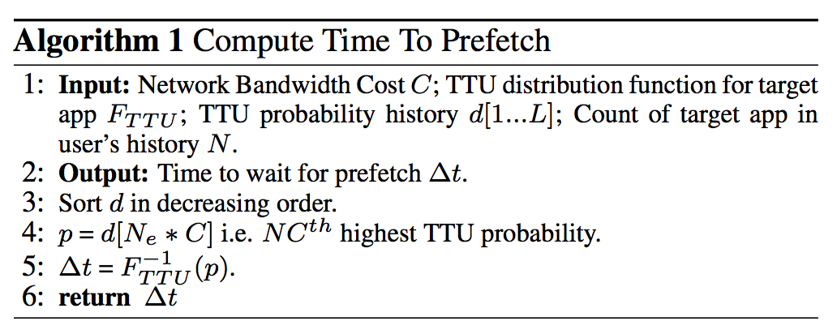
Solution
Solution
When
Notes:
为了确定prefetch的时间，作者首先定义了TTU，从历史信息中得到被预测应用的和前一个应用的时间间隔分布曲线。人为地引入网络带宽消耗容忍度C，假设该应用已经被使用过N次，则要求它预加载次数不超过C*N。也就是说在能容忍的情况下，概率p越小越好。在已知TTU的分布曲线的情况下，问题转化为找出一个合适的概率阈值p，同样利用历史信息将过去预测得到的p由大到小排序，从中找出第CN个概率对应的时间间隔，作为prefetch的等待时间。而这个时间满足网络使用的最大容忍度。

Slide 11
Solution
Solution
How
Foreground
Main thread
start
Network thread
background
Notes:
最后要怎样部署到手机上去呢，作者观察到1.主线程只能在设备活跃状态下运行2.打开或者重启应用的时候一般会做网络加载3.的主线程中一般不会做网络操作，因为网络时延会阻塞程序，一般会创建后台线程执行。
所以只需要中间件在合适的时机将待加载的应用在前台打开短暂的时间，生下的交给后台的网络线程，而这个操作作者表示是源生安卓系统支持的，解决了怎样prefetch的问题。

Slide 12
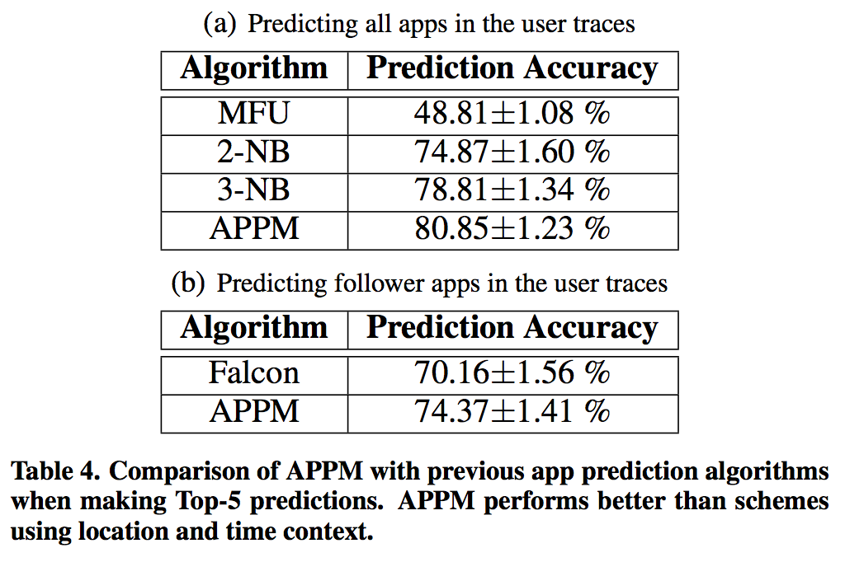
Evaluation
Solution
Prediction
Evaluation
Solution
Trace-based
Notes:
long-term app usage traces provided by the LiveLab project at Rice University [10]. This dataset consists of traces for thirty four volunteers collected on iPhone 3GS for a pe- riod of up to fourteen months.

Slide 13
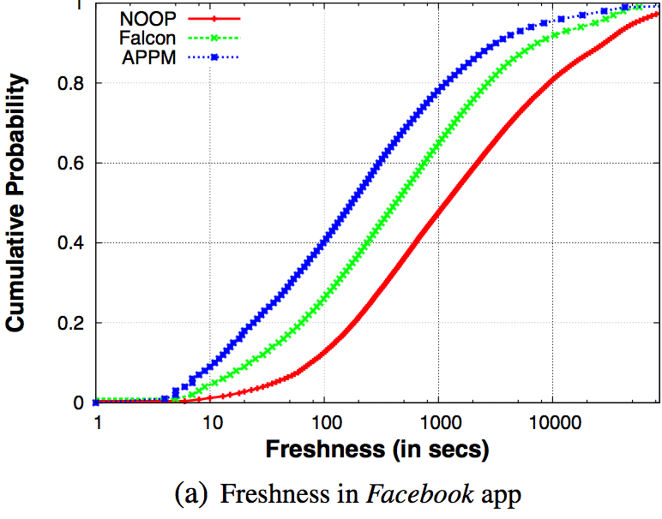
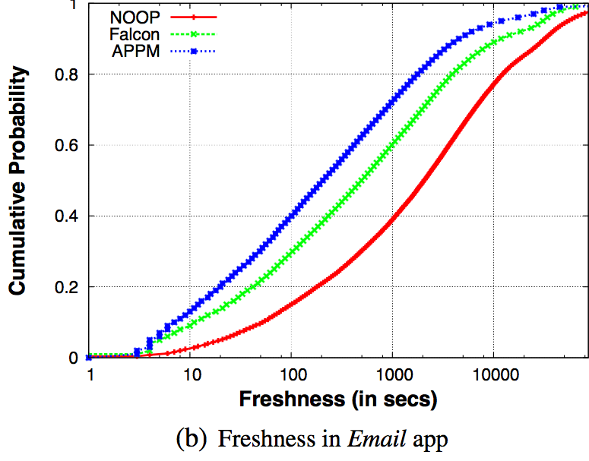
Evaluation
Solution
Prefetching
Evaluation
Solution
Trace-based
Notes:
对freshness进行比较。因为prefetch相关文章较少，所以只有Falcon进行对照，在网络消耗等同的情况下比较，freshness用从获取到用户打开该应用的时间间隔度量。
中位数

Slide 14
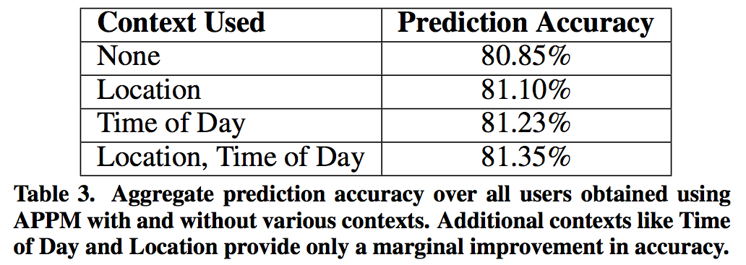
Evaluation
Evaluation
Solution
Trace-based
Solution
Other context
Notes:
注意到只利用了上下文信息

Slide 15
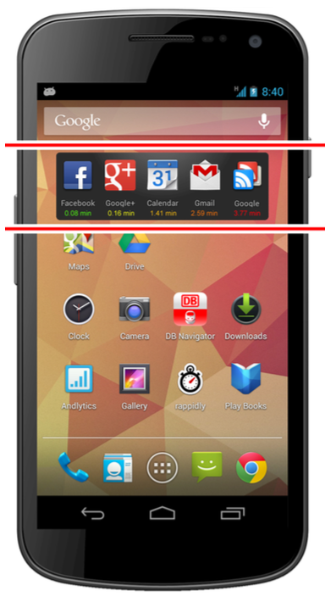
Evaluation
Solution
Evaluation
Solution
Experimental
fast / accurate / adaptive / fresh

Slide 16
Conclusion
Small training overhead, quick adaption.
Balance freshness and cost.
Easy to Deploy

Slide 17
Comparison
KDD’15
Regularity and Conformity: Location Prediction Using Heterogeneous Mobility Data
UBICOMP’12
Understanding and prediction of mobile application usage for smart phones
prediction
Mobisys’12
Fast app launching for mobile devices using predictive user context
UBICOMP’15
CityMomentum: An Online Approach for Crowd Behavior Prediction at a Citywide Level

Slide 18
 | A | B | C | D
A | P11 | … | … | P14
B | … | … |  | …
C | … |  | … | …
D | P41 | … | … | P44
Comparison
Prediction
A
which I don’t remember
current
which I think
could be the next
B
A
B
C
B
A
C
D

Slide 19
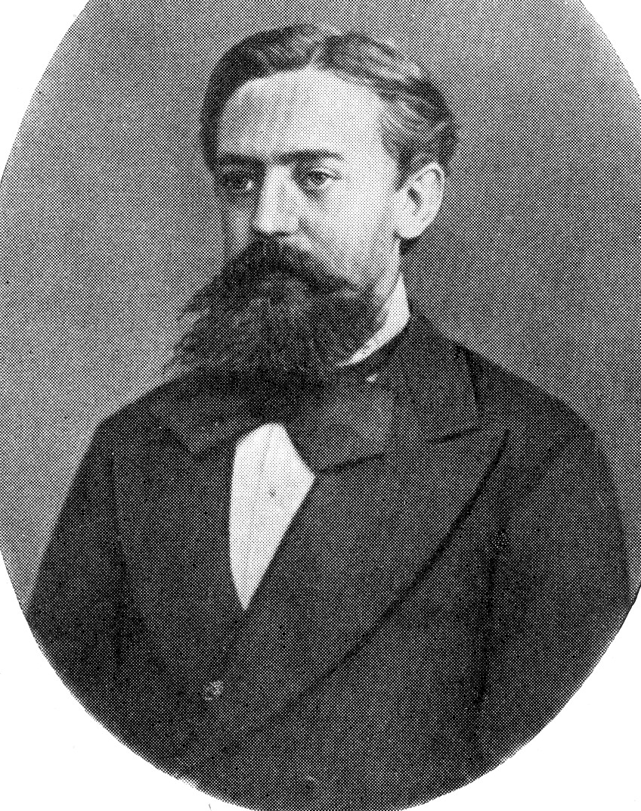
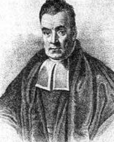
Comparison
怪我咯
…
安德雷·马尔可夫
托马斯·贝叶斯
Notes:
a variable-length Markov-based predictor

Slide 20
Thought
There are other hills where stones are good for working jade.
他山之石可以攻玉

Slide 21
Thought
Actually When？
A
B
C
（ABC）
A
B
C
（AOBOC）
（aaaa0000bbbbbbbbbb0000000ccccccc）

Slide 22
Thought
interesting prediction
enough and reasonable experiment
prefetching and system design not so attractive

Slide 23
END
Thank you！
Q&A
Reporter：Changxu Wang

